Slide 1
주차별 임장보고서 작성 일정을 알려드려요!
임보 목차 | 세부 목차
1. 지역개요 | 지역개요
 | 생활권
2. 입지분석 | 입지 평가 기준 및 요약
 | 인구/직장
 | 환경/학군
 | 공급
3. 시세분석 | 구별 TOP10 아파트
 | 동별 시세지도
4. 단지분석 | 단지 입지분석
5. 결론 | 투자기준/입지분석 요약
 | 생활권별 입지분석
 | 투자대상단지
 | 지역 총평
1주차 : 개요 및 입지 분석
2주차 : 시세 분석
3주차 : 단지 분석
4주차 : 결론

Slide 2
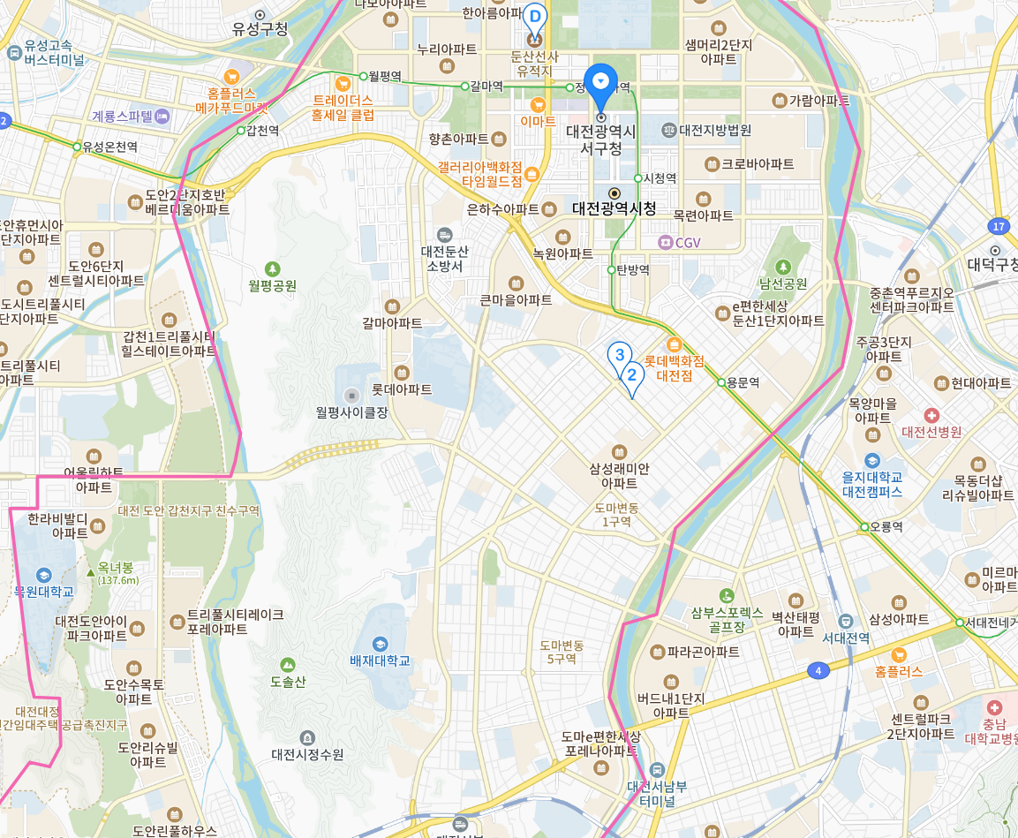

3. 시세분석
트리플시티레이크포레 2021”
33평 | 78,000 | 38,000
✅랜드마크 아파트
둔산더샵엘리프 2025”
33평 | 70,730
대전광역시 서구 랜드마크(33평기준)
1.도안신도시
트리플시티레이크포레
2.탄방동
e편한세상둔산
3.용문동
둔산더샵엘리프
**33평 기준으로 상위 TOP 3
특징 : 신축, 입지기반 신축
도안
탄방동
E편한세상둔산 2020”
33평 | 73,500 | 55,000
용문동

Slide 3
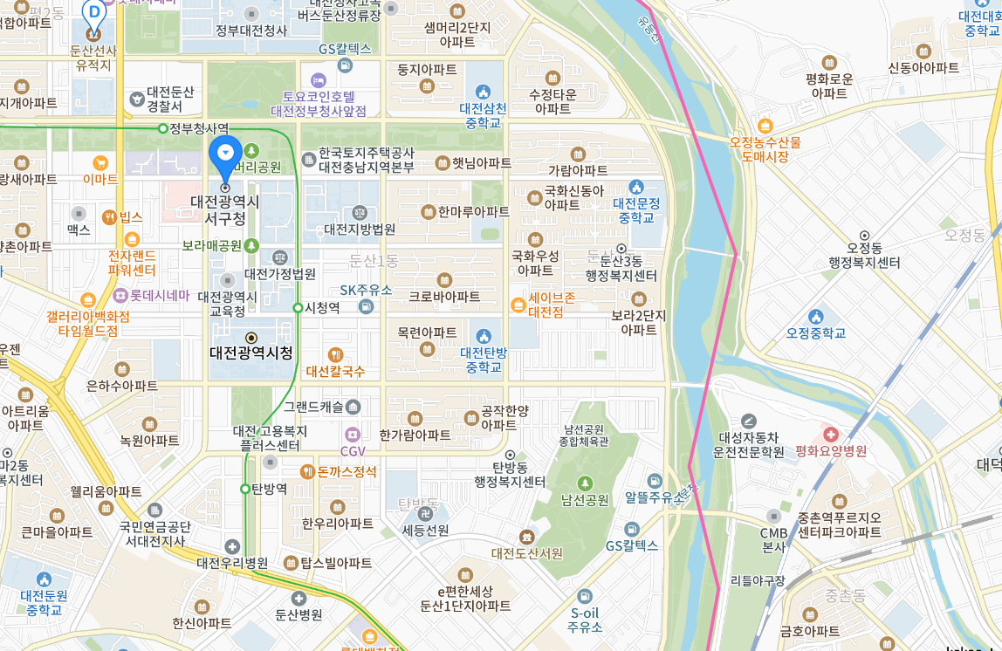
3. 시세분석
둔산동 33평기준
대부분 구축이지만
둔산동의 기반시설, 상권, 학권 교통까지 특별한 입지를 기반으로 둔산동에 상위권 대거위치
둥지아파트94”
33평 | 53,500 | 25,000
샘머리2단지98”
33평 | 53,500 | 29,000
국화한신 92”
33평 | 58,200 | 35,000
국화우성92”
33평 | 51,700 | 32,500
녹원94”
33평 | 54,000 | 26,000

Slide 4
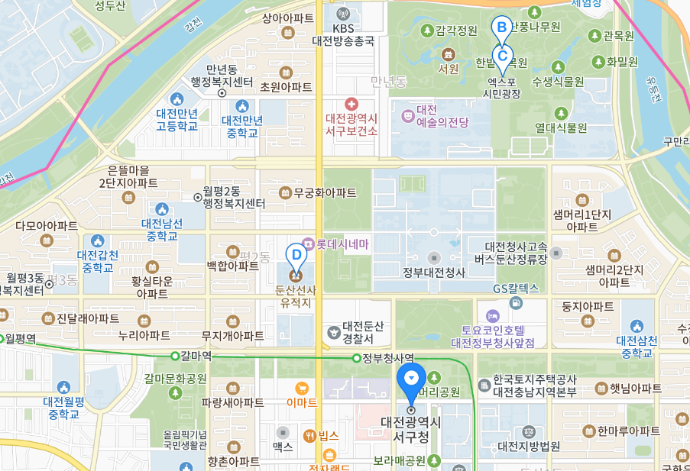
3. 시세분석
월평동 33평기준
둔산동에 상권과 학원가를 공유 구축위주의 대단지 아파트
황실타운94” 1,950세대
31평 | 43,000 | 30,000
백합아파트93” 622세대
31평 | 44,800 | 30,000
다모아아파트94” 1,260세대
30평 | 40,900 | 28,000
샛별93” 450세대
31평 | 45,000 | 29,000
진달래아파트95” 1080세대
30평 | 42,000 | 29,000

Slide 5
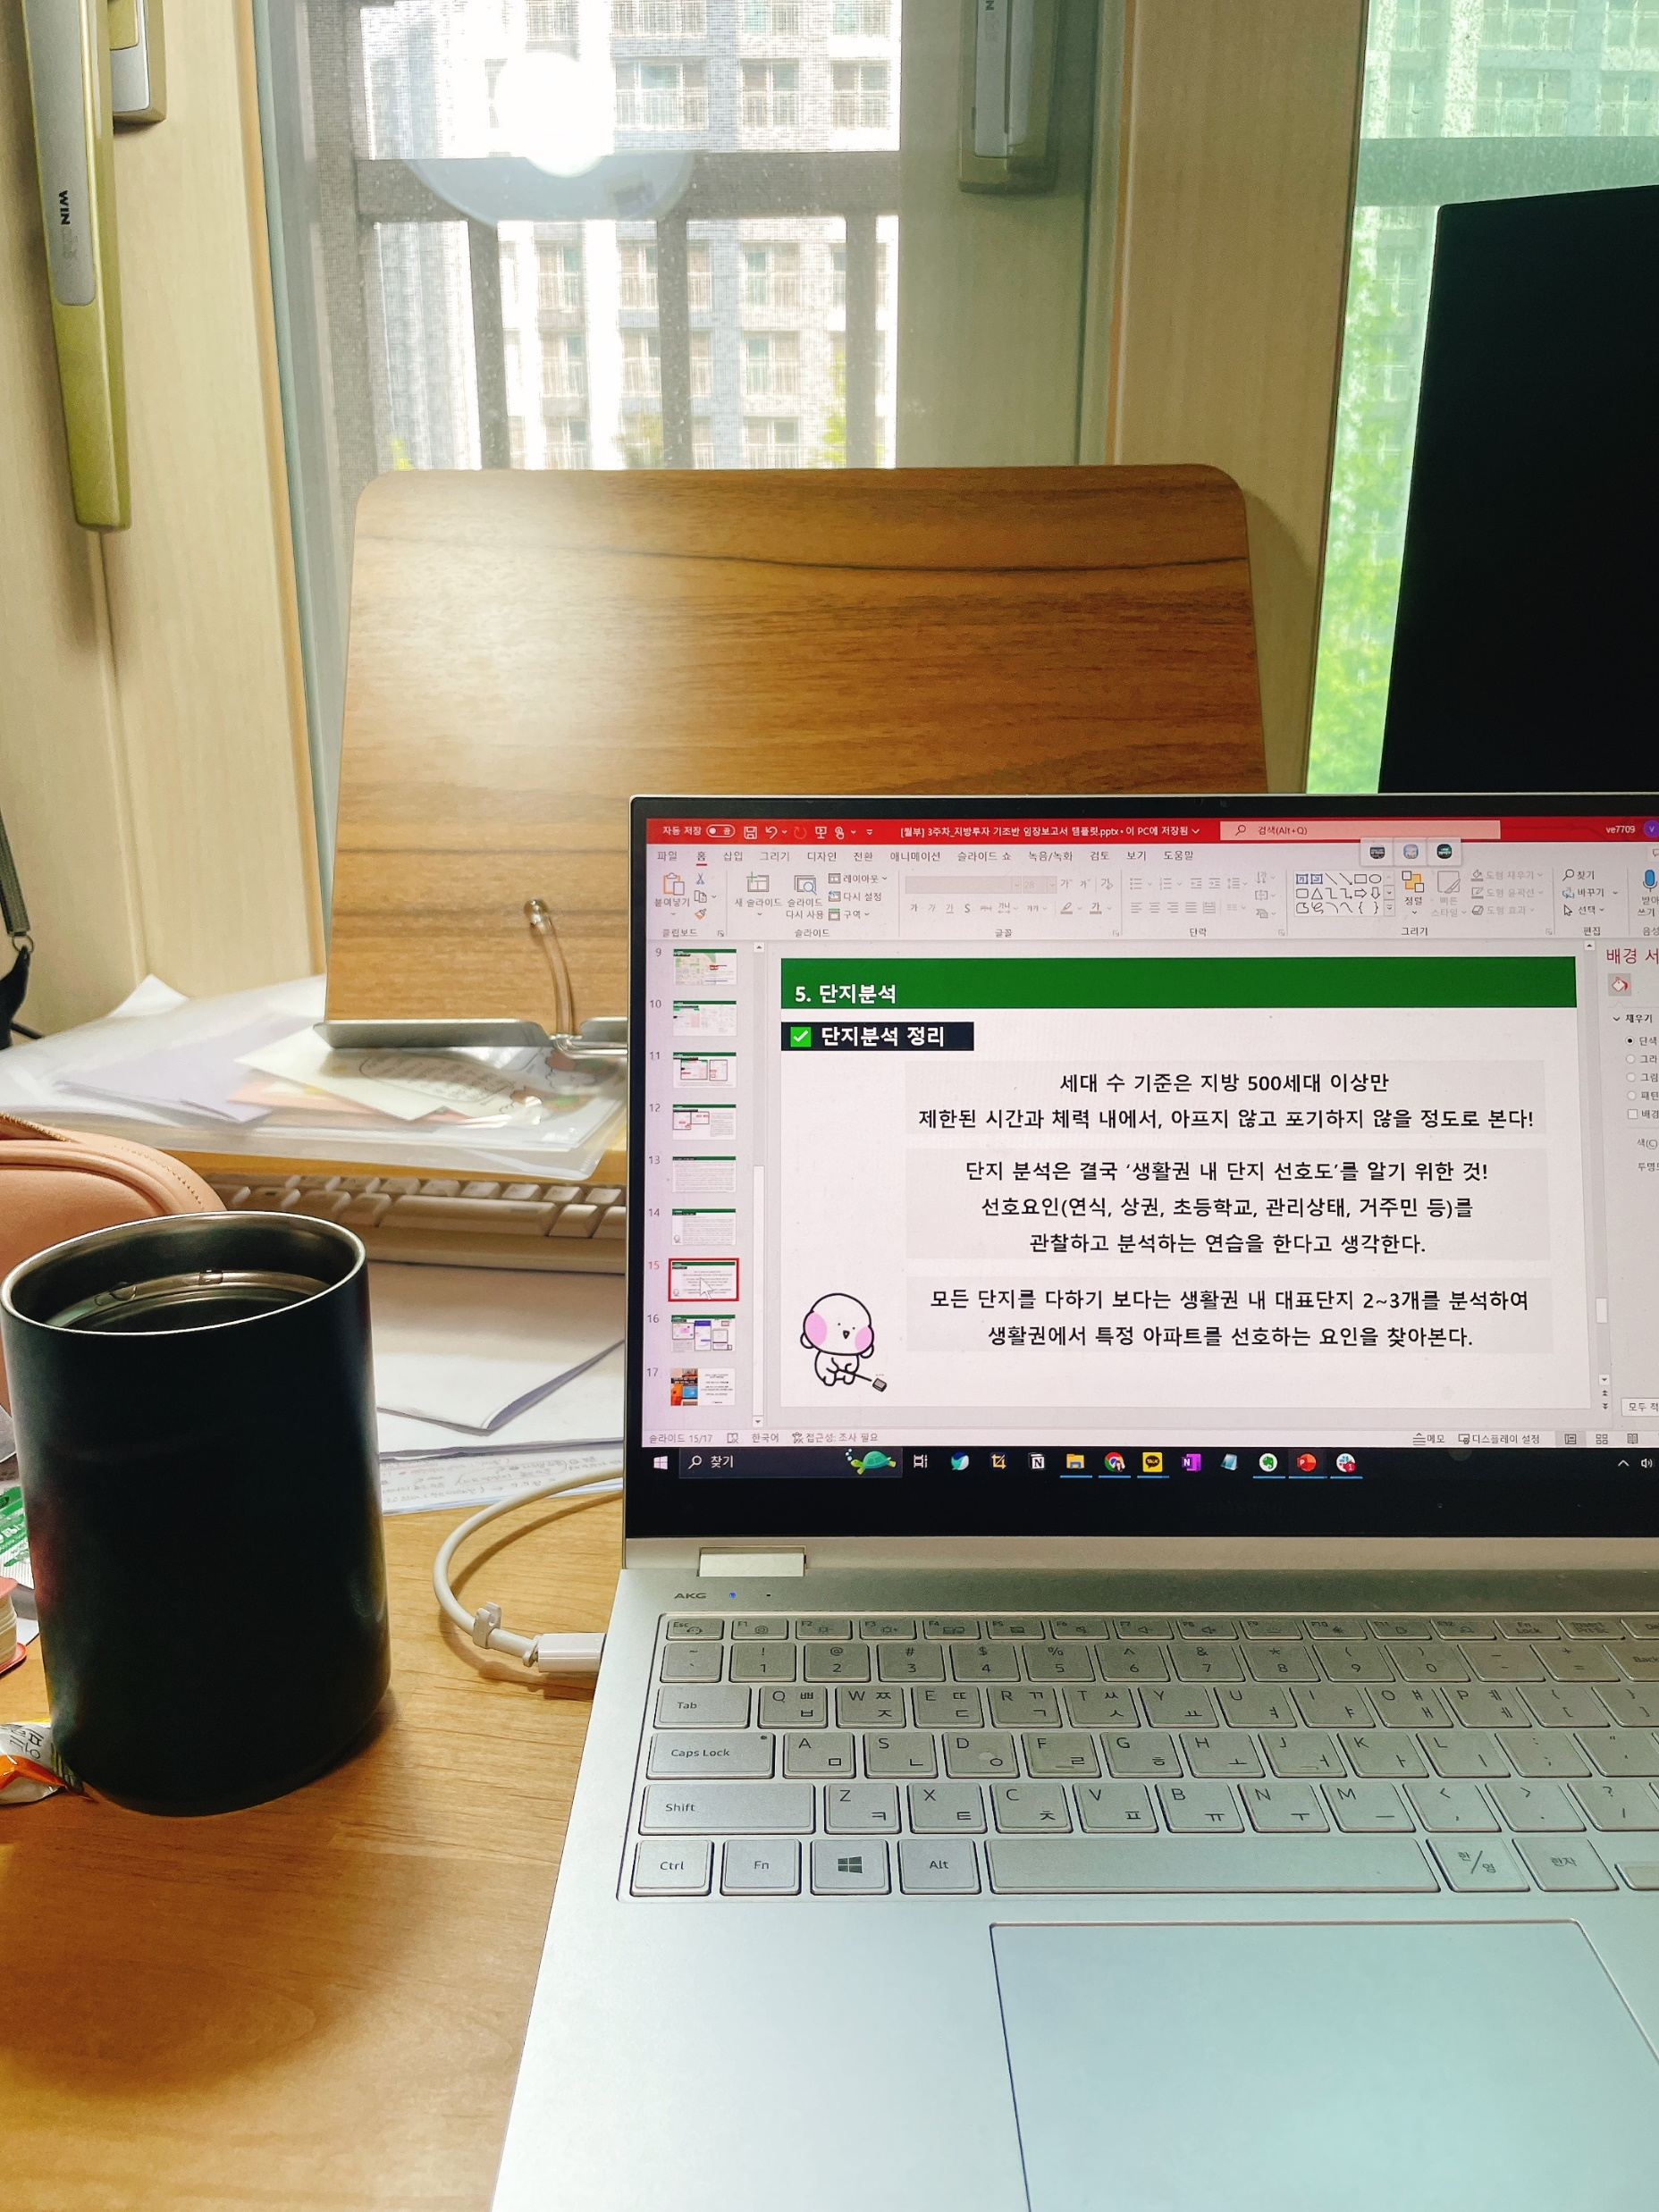

2주차 시세분석까지
무사히 마치셨나요?
이제 지역의 입지와
가격을 모두 완성했네요! (짝짝짝)
다음 주에는 단지 선호도를
알아보기 위해서
단지분석을 해볼거예요.
이번 주도 정말 고생많으셨어요.
다음 주에 또 만나요!
혼자 가면 빨리 가지만
함께 가면 멀리 간다

